Slide 1




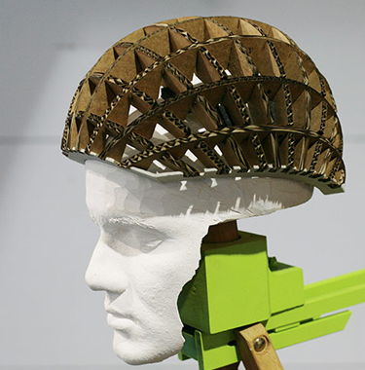
МЕЖВУЗОВСКАЯ АКСЕЛЕРАЦИОННАЯ ПРОГРАММА
АКСЕЛЕРАТОР 2.10
ЛОГО ВУЗА
ECO-CASKA
ЛИДЕР КОМАНДЫ:
Фаустова София

Slide 2

ВВЕДЕНИЕ В ПРЕДМЕТНУЮ ОБЛАСТЬ
Мы разрабатываем инновационное средство индивидуальной защиты, для уменьшения количества используемого пластика
2
Notes:
Одной фразой о проекте должно быть понятно, чем вы занимаетесь

Slide 3
ПРОБЛЕМА
Отход | Время разложения
Бумага | 1 месяц
Пластик | 400-700 лет
Картон | 2 месяца
Резина | 50-80 лет
Алюминиевые банки | 200-500 лет
Стекло | >1000 лет
Пластик оказывает негативное влияние на окружающую среду, так как не подлежит утилизации и разлагается долгое время, что приводит к серьезным экологическим последствиям.
Производство строительных пластиковых касок требует больших ресурсов и энергозатрат.
Варианты повешения экологичности производства СИЗ:
Переход на экологически безопасные материалы
Использовать отходы вторичного сырья
Изменение конструкции СИЗ
Повышение долговечности СИЗ
3
Notes:
SMART-цель должна быть:
S — Specific — конкретной;
M — Measurable — измеримой;
A — Achievable — достижимой;
R — Relevant — значимой;
T —Time bound — ограниченной во времени.

Slide 4
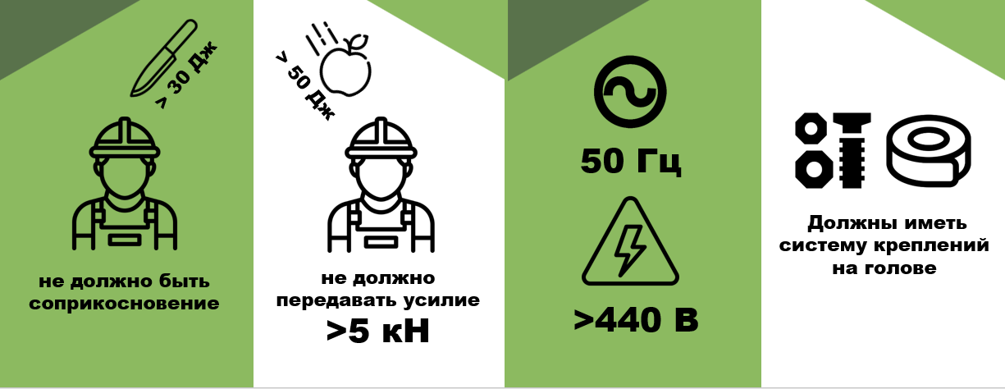
АКТУАЛЬНОСТЬ
                Анализ последних тенденций в развитии техники показывает, что основой создания современных технических средств становится копирование природоподобных технологий.
                Цель: Создании средства индивидуальной защиты головы, которое сочетает в себе безопасность и экологичность.
                Требования к СИЗ-головы
                (из Технического регламента Таможенного союза)
                ОСНОВНЫЕ КРИТЕРИИ:
                Экологичность
                Отсутствии токсичности
                Высокие физико-механические характеристики
4

Slide 5
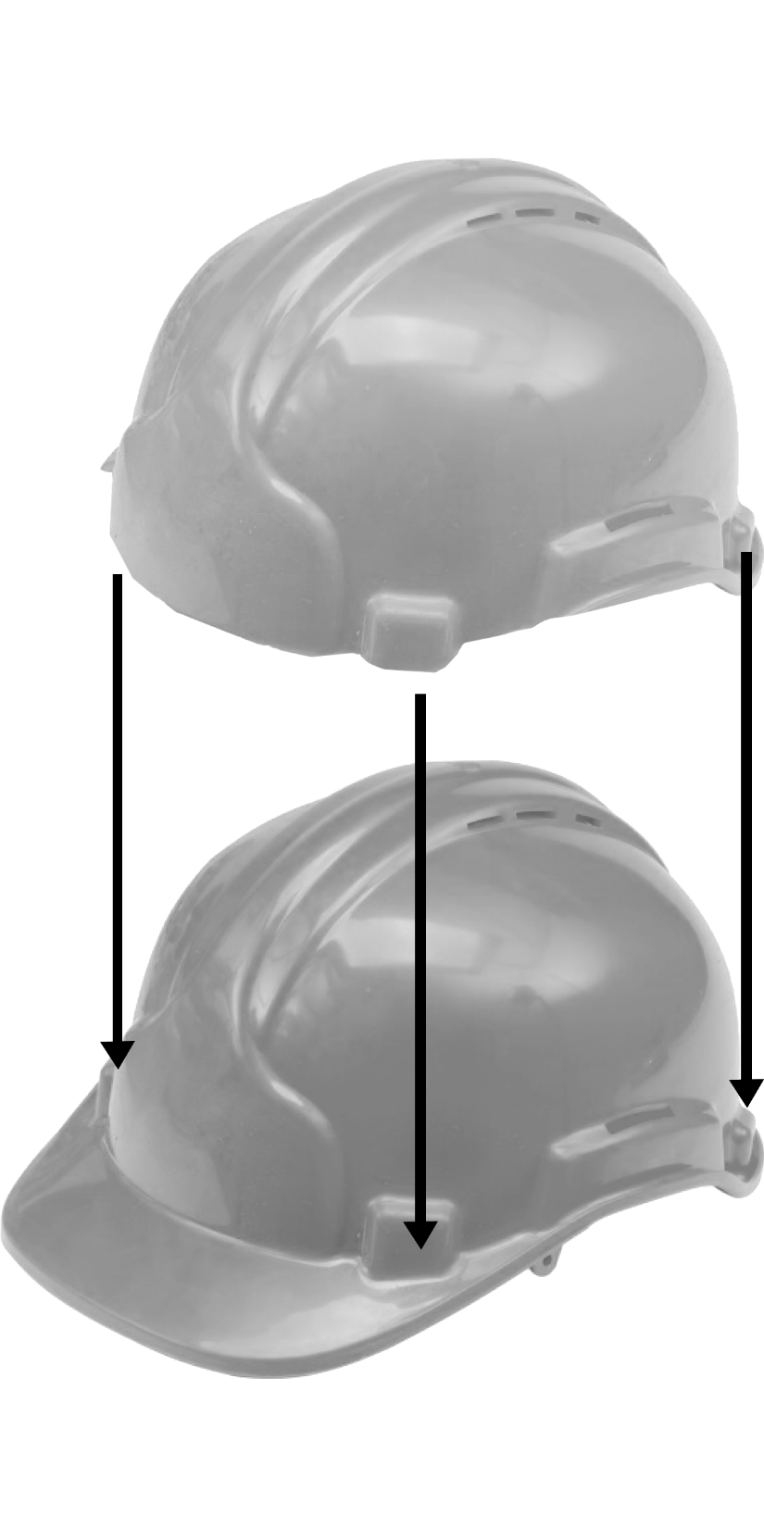
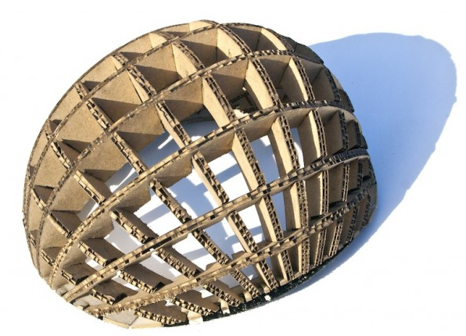
                Изменение конструкции:
                Применение технологий генеративного дизайна для снижения массы и оптимизации конструкции СИЗ;
                Численное моделирование конструкций шлема для поиска слабых мест и расчета воздействующих на голову работника нагрузок;
                Применение сменных пластин/модулей на каске, которые меняются в случае срабатывания.
ОПИСАНИЕ ПРОДУКТА И ТЕХНОЛОГИИ
                Наше решение
                Модульная каска из биоразлагаемых материалов
                Достоинства:
                Невероятная упругость;
                Легко собирается и разбирается;
                Можно заменять поврежденные элементы.
                Особенности конструкции:
                База – ободок, на которую крепится решетчатая конструкция из гофрокартона;
                Защита от влаги – биоразлагаемая пленка на основе целлюлозы.
5

Slide 6
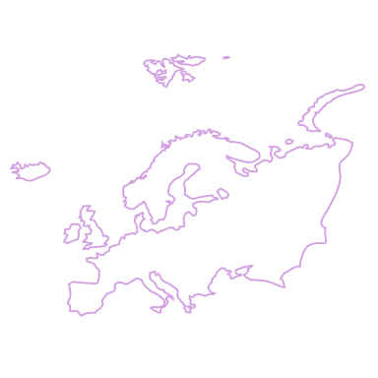
АНАЛИЗ РЫНКА
                География продаж:
                предприятия РФ
Ожидается, что в 2023 году строительная отрасль в России вырастет на 4%.
Объем строительного рынка России оценивается в 150 миллиардов долларов США.
Строительная отрасль является крупным работодателем в России, в ней занято более 8 миллионов человек.
6

Slide 7
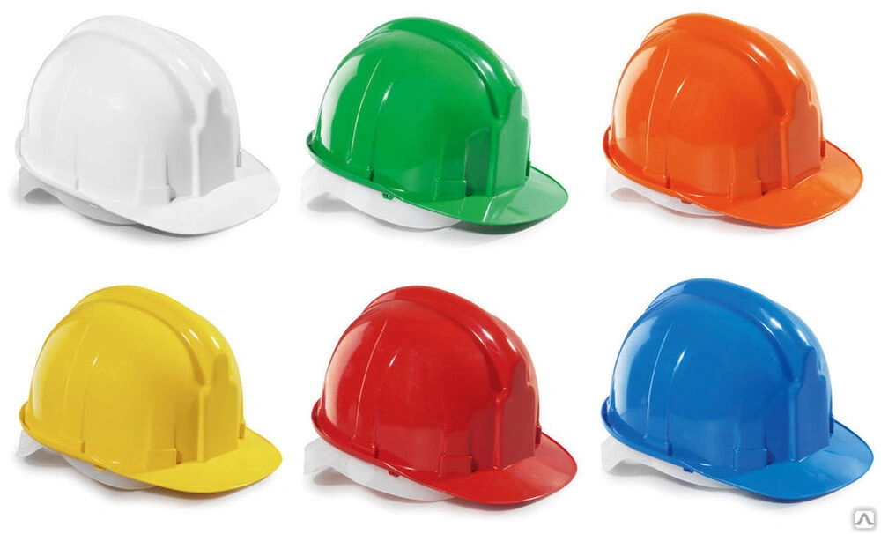
КОНКУРЕНТЫ
                Конкуренты: строительные пластиковые каски
Восток-сервис
ОАО «Суксунский оптико-механический завод»
РОСОМЗ
Техно-авиа
Наши преимущества по сравнению с аналогами:
- Низкая стоимость в расчете на одного рабочего
- Экологичность;
- Отсутствие токсичности;
- Высокие физико-механические характеристики;
- Невероятная упругость;
- Легко собирается и разбирается;
- Можно заменять поврежденные элементы;
7

Slide 8

ЦЕЛЕВАЯ АУДИТОРИЯ
B2B бизнес для бизнеса
А - крупные предприятия
B - обычные предприятия
C - малые предприятия
D - частные предприятия
8

Slide 9
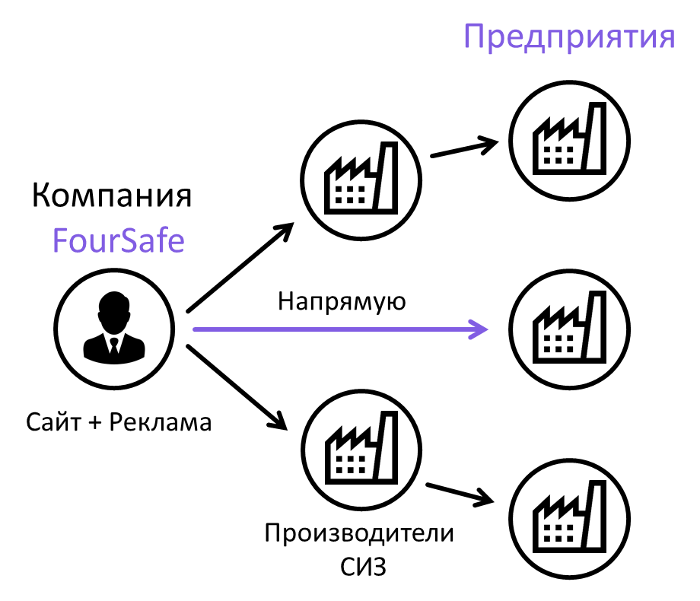
БИЗНЕС-МОДЕЛЬ
Себестоимость
181 руб.
Доход за месяц
175 000 руб.
Прибыль с такого месяца
84 500 руб.
9

Slide 10

БЮДЖЕТ И ИСТОЧНИКИ ФИНАНСИРОВАНИЯ
Для MVP
905 000 руб.
Источники финансирования:
Гранты, Инвесторы
10

Slide 11
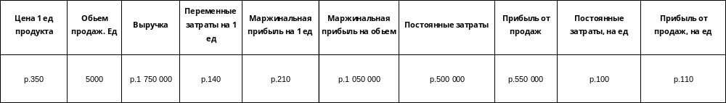
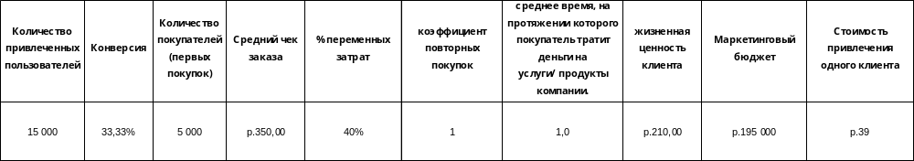
Ц
ЭКОНОМИЧЕСКИЕ ПОКАЗАТЕЛИ
11
Notes:
Смотри информацию по ссылке

Slide 12
Слабые стороны
Необходимость частой замены деталей
Возможная ненадежность
Недостаток рекламной политики
ВОЗМОЖНОСТИ И РИСКИ
Возможности
Использование вторсырья для производства съемных элементов
Уменьшение загрязнения окружающей среды
Привлечение новых клиентов
Выход на новые рынки
Сильные стороны
Низкая стоимость
Возможность ремонта каски
Доступ к необходимым элементам для замены
Простота замены вышедших из строя участков
Услуга ремонта касок
Высокое качество услуг
Скидка при большом количестве закупки
Отсутствие токсичности
Угрозы (риски)
Технические (невозможность достичь результата из-за Санкций)
Логистические (трудности с доставкой комплектующих и оборудования)
Геополитические (санкции на поставщиков оборудования)
Технологические (задержки в производстве продукции)
Появление конкурентов
12

Slide 13
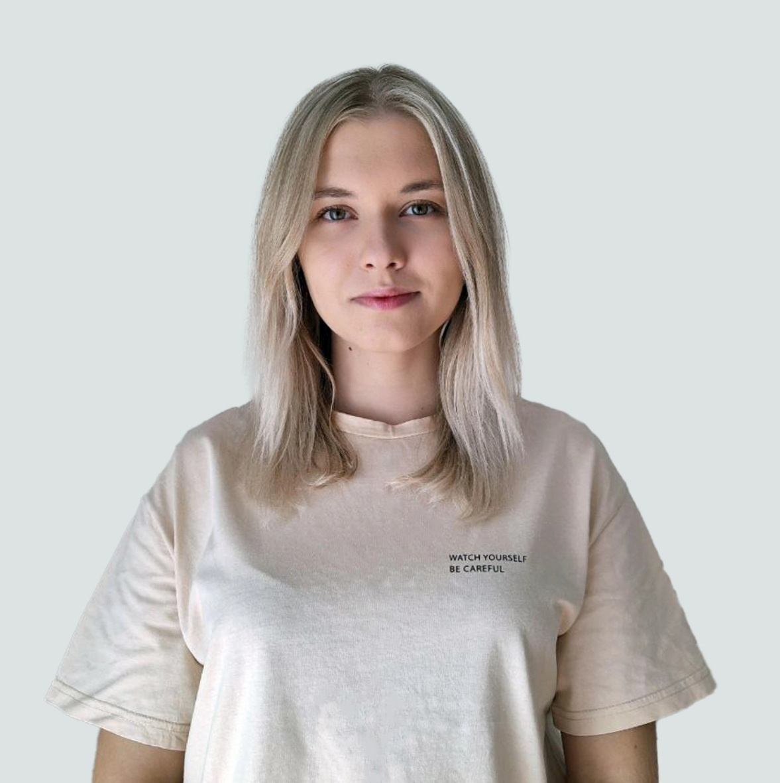
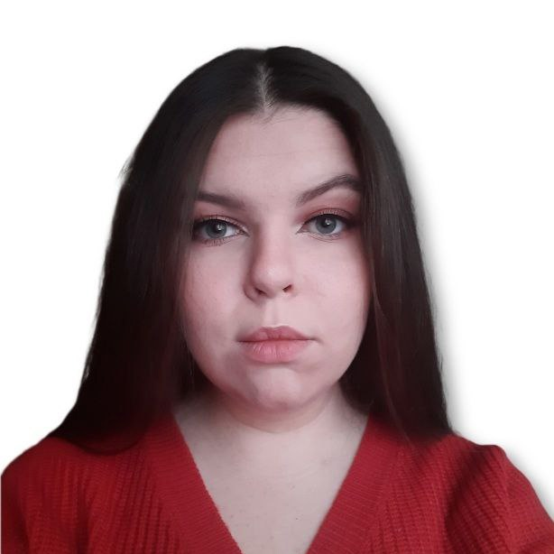
КОМАНДА
Фаустова София Андреевна
Лидер
Сороковая Ольга Алексеевна
Экономист
13

Slide 14
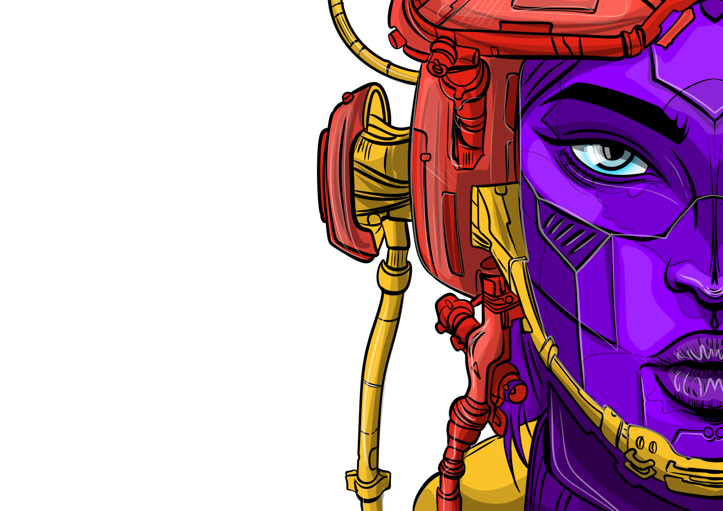






КОНТАКТЫ
СПАСИБО!
sofia18442@gmail.com
+7 (904) 094-02-39
@ВКонтакте
@Telegram

Slide 15













































ВСЕРОССИЙСКИЙ ФОРУМ
СТАРТАП-СТУДИЙ
Будем рады ответить на Ваши вопросы!

